Slide 1
Іван Драч – життєвий і творчий шлях

Slide 2
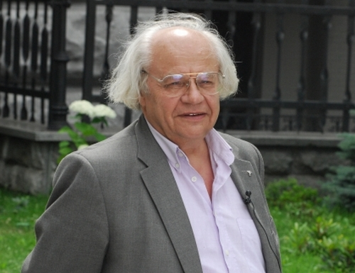
“Поезіє, сонце моє оранжеве! Щомиті якийсь хлопчисько Відкриває тебе для себе. Щоб стати навіки соняшником...”
Іван Драч

Slide 3
Ранні роки життя
17 жовтня 1936 р. - народився Іван Федорович Драч в селі Теліженцях Тетіївського району на Київщині в родині робітника радгоспу.
Після закінчення Тетіївської середньої школи викладав російську мову й літературу в семирічці села Дзвіняче Тетіївського району. Працював інструктором Тетіївського райкому ЛКСМУ по зоні діяльності МТС.
У 1951 р. у районній газеті був надрукований його перший вірш.

Slide 4
1955–1958 рр. – служба в армії.
1958 р. - вступив на перший курс філологічного факультету Київського університету, але навчання не закінчив, був виключений підтиском каральних органів.
Вереснь 1961 р. - влаштувався на роботу в «Літературну Україну». Закінчив дворічні Вищі сценарні курси в Москві, працював сценаристом на кіностудії художніх фільмів ім. О. Довженка, потім у редакції журналу «Вітчизна». Опублікував у «Літературній газеті» драму-феєрію «Ніж у сонці», яка відразу привернула увагу критики.

Slide 5
Літературний внесок
Протягом 1962-1988 pp. виходили його збірки:
«Соняшник» (1962), «Протуберанці серця» (1965), «Балади буднів» (1967), «До джерел» (1972), «Корінь і крона» (1974), «Київське небо» (1976), «Шабля і хустина» (1981), «Драматичні поеми» (1982), «Теліжинці» (1985), «Чорнобильська мадонна» (1987), «Храм серця» (1988).
1976 р. - збірка І. Драча «Корінь і крона» була відзначена Державною премією України ім. Т. Шевченка.
1983 р. - Івану Драчу було присуджено Державну премію СРСР з літератури за збірку віршів російською мовою «Зеленые врата».

Slide 6
У середині 80-х pp. поет був обраний до правління Київської організації Спілки письменників України. Іван Драч працював у газетах «Літературна Україна» і «Батьківщина», а також на кіностудії ім. О. П. Довженка. Після початку Перебудови відновив контакти в дисидентських колах.

Slide 7
Політична діяльність
Весна 1990 р. - обраний депутатом Верховної Ради України від Артемівського (№ 259) виборчого округу. За нього проголосувало 66,38% виборців.
1992 р. - він був співголовою НРУ разом з В'ячеславом Чорноволом і Михайлом Горинем.
1998-2002 рр. - народний депутат України 3-го скликання.
17 жовтня 2011 р. – І. Драча нагороджено Орденом князя Ярослава Мудрого III ст. — за визначний особистий внесок у збагачення національної культурно-мистецької спадщини, багаторічну плідну творчу та громадсько-політичну діяльність.
Сьогодні І. Драч продовжує активну громадсько-політичну діяльність, є головою багатьох республіканських і міжнародних організацій, організатором і членом кількох рухів.

Slide 8
Балада про соняшник
Жанр: балада.
Віршовий розмір: верлібр.
Тема: розширення просторових координат художнього світу, відштовхування від побутових, буденних реалії життя і на цій основі підвищення широких узагальнень. Ідея: відчути неповторну, нову грань життя; талант бачити красу в повсякденні.
До золотого фонду української поезії ввійшла «Балада про соняшник» (1962). Це — глибоко асоціативний сюрреалістичний твір про природу мистецької творчості, таїнство пробудження творчого духу в людині.
Сонце - традиційно в І. Драча — символізує вічне духовне джерело життя, а от соняшник — справжнього митця, який поєднує в собі два прагнення — порив в височінь, до сонця й закорінення в рідну землю.
У «Баладі про соняшник» побутова конкретика, універсальність і велич життя поєднані в цілісність, читацьке світосприймання пов’язане відчуттям неперервності руху й відкриттям краси в повсякденному житті.

